Slide 1
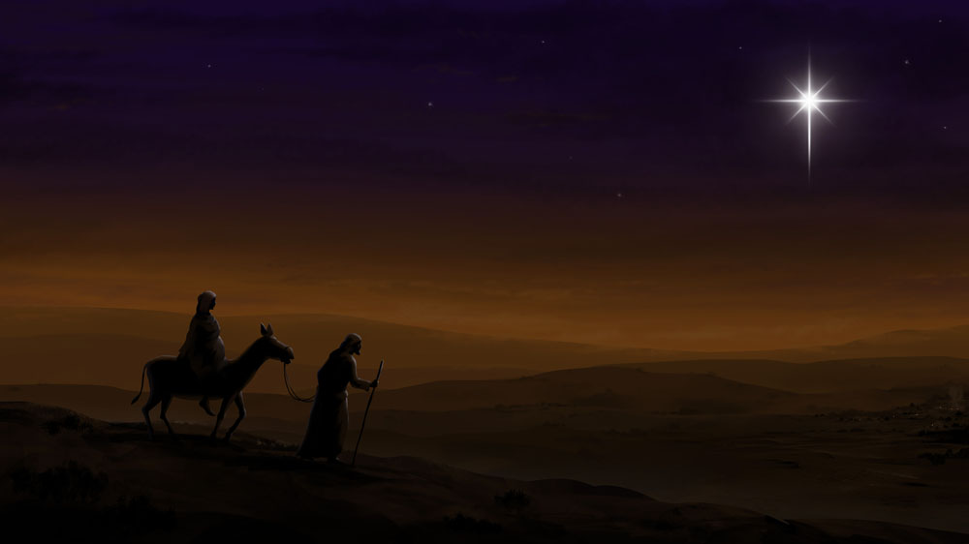
1 Corinthians 13:12
What we see now is like a dim image in a mirror; then we shall see face-to-face. What I know now is only partial; then it will be complete—as complete as God's knowledge of me.
林前 13:12
我们如今彷彿对着镜子观看，模糊不清，到那时，就要面对面了。我如今所知道的有限，到那时就全知道，如同主知道我一样。

Slide 2
创 3:17-19 (Gen 3:17-19)
又 对 亚 当 说 ， 你 既 听 从 妻 子 的 话 ， 吃 了 我 所 吩 咐 你 不 可 吃 的 那 树 上 的 果 子 ， 地 必 为 你 的 缘 故 受 咒 诅 。 你 必 终 身 劳 苦 ， 才 能 从 地 里 得 吃 的 。 地 必 给 你 长 出 荆 棘 和 蒺 藜 来 ， 你 也 要 吃 田 间 的 菜 蔬 。 你 必 汗 流 满 面 才 得 糊 口 ， 直 到 你 归 了 土 ， 因 为 你 是 从 土 而 出 的 。 你 本 是 尘 土 ， 仍 要 归 于 尘 土 。

Slide 3
2 Corinthians 7:10
For God sometimes uses sorrow in our lives to help us turn away from sin and seek eternal life. We should never regret his sending it.
林后 7:10
因为依着神的意思忧愁，就生出没有后悔的懊悔来，以致得救。但世俗的忧愁，是叫人死。

Slide 4
Romans 5:3-4
We also rejoice in our sufferings, because we know that suffering produces perseverance; perseverance, character; and character, hope.
罗 5:3-4
不但如此，就是在患难中，也是欢欢喜喜的。因为知道患难生忍耐。忍耐生老练。老练生盼望。

Slide 5
Hebrews 5:8
But even though he was God’s Son he learned to be obedient by means of his sufferings.
来 5:8
他虽然为儿子，还是因所受的苦难学了顺从。

Slide 6
来 12:10-11 (Heb 12:10-11)
生身的父都是暂随己意管教我们。惟有万灵的父管教我们，是要我们得益处，使我们在他的圣洁上有分。凡管教的事，当时不觉得快乐，反觉得愁苦。后来却为那经练过的人，结出平安的果子，就是义。

Slide 7
Romans 8:28
And we know that in all things God works for the good of those who love him, who have been called according to his purpose.
罗 8:28
我们晓得万事都互相效力，叫爱神的人得益处，就是按他旨意被召的人。

Slide 8
Genesis 50:20
You intended to harm me, but God intended it for good to accomplish what is now being done, the saving of many lives.
创 50:20
从前你们的意思是要害我，但神的意思原是好的，要保全许多人的性命，成就今日的光景。

Slide 9
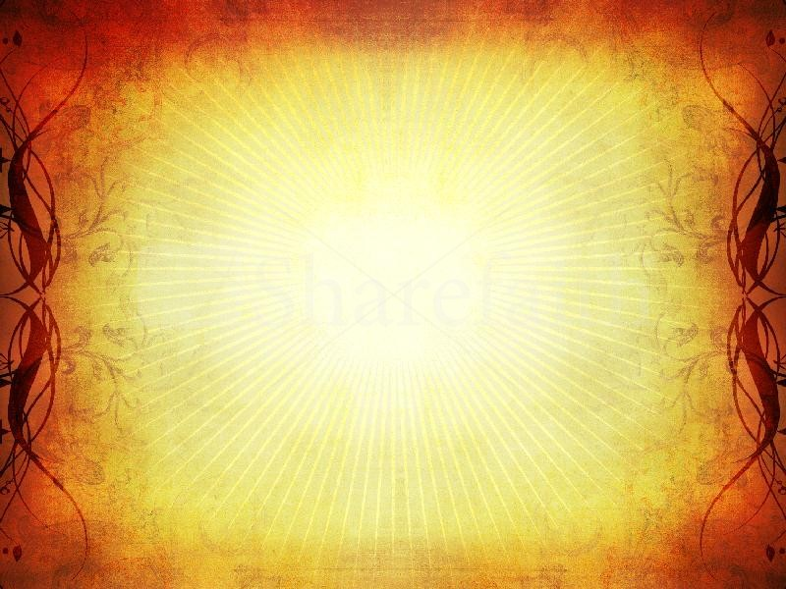
彼后 3:9 ( 2Pe 3:9)
主所应许的尚未成就，有人以为他是耽延，其实不是耽延，乃是宽容你们，不愿有一人沉沦，乃愿人人都悔改。

Slide 10
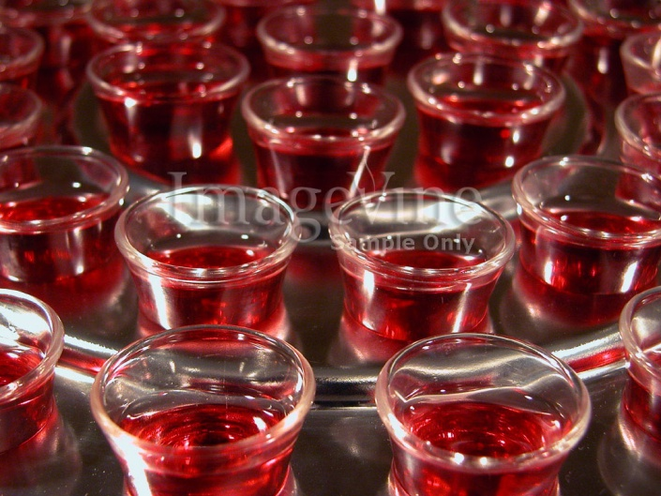
林前 11:23-26 (1Co 11:23-26)
我当日传给你们的，原是从主领受的，就是主耶稣被卖的那一夜，拿起饼来，祝谢了，就掰开，说，这是我的身体，为你们舍的。你们应当如此行，为的是记念我。 饭后，也照样拿起杯来，说，这杯是用我的血所立的新约。你们每逢喝的时候，要如此行，为的是记念我。 你们每逢吃这饼，喝这杯，是表明主的死，直等到他来。

